Slide 1
地方から景気の先を読む
令和元年度鳥取県地域分析セミナー
２０２０年２月１３日
跡見学園女子大学
山澤成康

Slide 2
自己紹介
日本経済新聞社 1987年4月～1997年3月
日本経済研究センター 1997年4月～2001年3月
総務省・内閣府 2016年4月～2018年3月
跡見学園女子大学 2002年4月～
跡見学園女子大学マネジメント学部教授 山澤成康

Slide 3
今日のおはなし
景気とは
景気をみる統計
鳥取県の現状は？

Slide 4
１．景気とは

Slide 5
景気循環図
景気の見方には方向（拡大・後退）で見る場合と、水準（好況・不況）で見る場合がある。

Slide 6
戦後日本の景気
朝鮮特需景気 １９５１年～
神武景気1954年～ 岩戸景気1958年～
・三種の神器
白黒テレビ 洗濯機 冷蔵庫
オリンピック景気 1962年～
・建設需要による

Slide 7
戦後日本の景気
いざなぎ景気1965年～
３Ｃ（ 車 ）（ クーラー ）（カラーテレビ）
石油ショック
原油価格の値上がりで、省エネ化が進む。
安定成長期1974年～
バブル景気 1987年～
・株や土地の大幅な値上がり
バブル崩壊不況 1993年～
中国主導の好景気 2001年～
リーマンショック 2008年
アベノミクス 2013年～

Slide 8
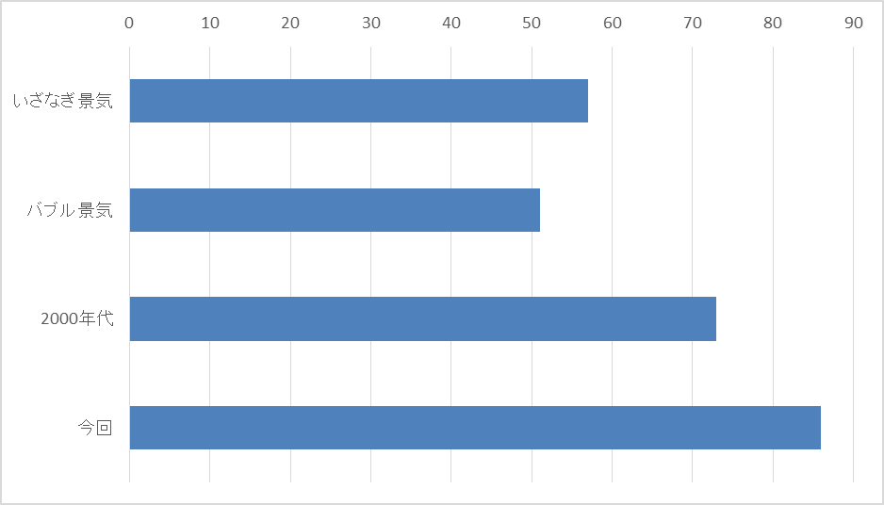
戦後の長期景気拡大期
（ヵ月）
1965年10月
から1970年7月まで
57ヵ月
1986年11月
から1991年2月まで
5１ヵ月
2002年1月
から2008年2月まで
73ヵ月
2020年1月で86ヵ月
2012年11月
から
2020年1月
景気拡大期がつづいていれば、戦後最長記録を更新中

Slide 9
景気の波
コンドラチェフの波 | 技術革新循環 | 約50年
クズネッツの波 | 建設投資循環 | 15－25年
ジュグラーの波 | 設備投資循環 | ８－12年
キッチンの波 | 在庫循環 | ２－４年

Slide 10
コンドラチェフの波
技術革新
1900年代初め （ 自動車 ）
1940年代終わり （ コンピューター ）
1990年代終わり （ インターネット ）
三菱UFJモルガン・スタンレー証券景気循環研究所（2019）によると、2000年が谷で2028年まで上昇。
太陽光・風力 などの 再生 可能 エネルギー や 低 炭素 エネルギー が 環境 面 から 必要 とさ れる よう に なっ た。 これ とともに、 ５ Ｇ や ＩｏＴ（ モノ の インターネット）、 ビッグ データ の 活用、 Ａ Ｉ 搭載 ロボット、 自動 運転 車、 また、 ３ Ｄ プリンター や ド ローン、 わが国 の ｉＰＳ 細胞、 リニア 中央新幹線 等々 を 含め、「 新た な 産業革命」 と 称し ても おかしく ない よう な 状況 が 発生 し つつ ある。
嶋中雄二、三菱UFJモルガン・スタンレー証券景気循環研究所『2050年の経済覇権 コンドラチェフ・サイクルで読み解く大国の興亡』 日本経済新聞出版社

Slide 11
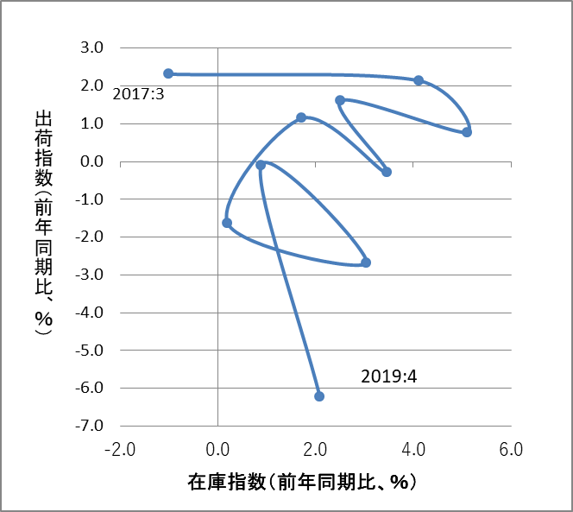
在庫循環
現在は在庫調整局面？

Slide 12
出荷・在庫バランス
在庫積み増し
出荷↑ 在庫↑
意図せざる在庫増
出荷↓ 在庫↑
在庫調整
出荷↓ 在庫↓
意図せざる在庫減
出荷↑ 在庫↓
（出所）日本銀行『展望レポート』

Slide 13
オリンピックと景気
西暦 | 開催都市
1984 | ロサンゼルス
1988 | ソウル
1992 | バルセロナ | 欧州通貨危機
1996 | アトランタ
2000 | シドニー | ＩＴバブル崩壊
2004 | アテネ
2008 | 北京 | リーマンショック
2012 | ロンドン
2016 | リオデジャネイロ
2020 | 東京
・米大統領選の年は景気が良い。
・大統領選の年はオリンピック開催年でもある。
・その次の年に不況が来る場合がある

Slide 14
景気がいいとは？
経済活動と「賑わい」のかい離
・商店街の喪失
・アマゾン効果（電子消費取引の普及）
・自動車の普及、郊外店舗の増加
・携帯電話など通信費のウエート上昇
自営業者にとって
→予想以上にモノが売れる
サラリーマン
→働いた分以上に給料がもらえる
アルバイト
→仕事がある。
好景気は、お祭りのような雰囲気、人々の賑わいがあることだとすると、今後は好景気は訪れないかもしれない。

Slide 15
生活水準自体は上昇している
 | エアコン | カラーテレビ | 乗用車 | 温水洗浄便座 | パソコン | 携帯電話
1970年2月 | 5.9 | 26.3 | 22.1 | 0.0 | 0.0 | 0.0
2018年3月 | 91.1 | 96.6 | 79.9 | 80.2 | 78.4 | 93.0
(出所）内閣府「消費動向調査」耐久消費財の普及率
1970年に、山手線に冷房車登場。

Slide 16
２．景気をとらえる統計

Slide 17
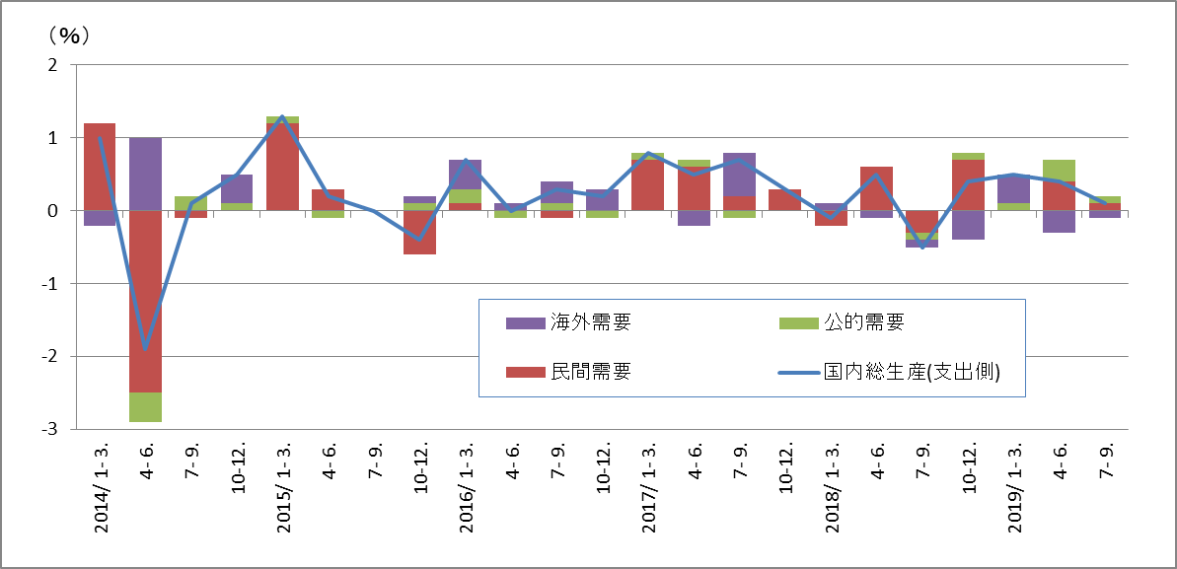
実質ＧＤＰの動き（前期比）
最近輸出がマイナスに効いている。
輸出が主役
８期連続プラス
消費税率引き上げの駆け込みと反動
(出所）内閣府
２０１4
２０１5
２０１6
２０１7
２０１８
２０１９

Slide 18
ＱＥ（四半期速報）の問題点
発表が遅い
 | 2018年 10－12月期 | 2019年 １－３月 | 2019年 ４－６月期 | 2019年 7－9月期
日本 | 2月14日 | 5月20日 | 8月9日 | 11月14日
米国 | 1月30日 | 4月26日 | 7月26日 | 10月30日
英国 | 1月28日 | 5月10日 | 8月9日 | 11月11日
ドイツ | 2月14日 | 5月15日 | 8月14日 | 11月14日
フランス | 1月30日 | 4月30日 | 7月30日 | 10月30日
イタリア | 1月31日 | 4月30日 | 7月31日 | 10月31日
ユーロ圏 | 1月31日 | 4月30日 | 7月31日 | 10月31日
カナダ | 3月1日 | 5月31日 | 8月30日 | 11月29日

Slide 19
2019年４－６月期の場合
時間の流れ

Slide 20
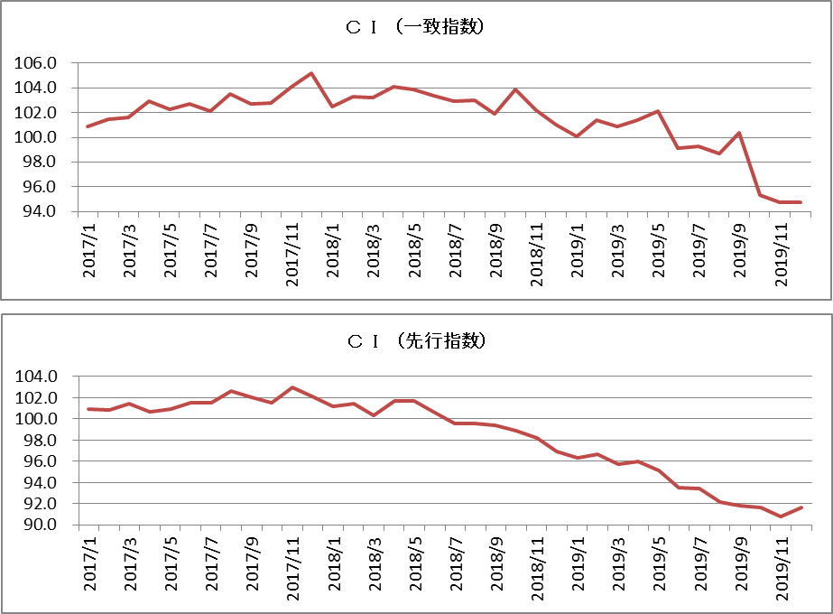
景気動向指数
12月の基調判断、５ヵ月連続「悪化」
2019年1月「下方への局面変化」
2019年2月「下方への局面変化」
2019年3月「悪化」
2019年4月「悪化」
2019年5月「下げ止まり」
2019年6月「下げ止まり」
2019年7月「下げ止まり」
2019年8月「悪化」
2019年9月「悪化」
2019年10月「悪化」
2019年11月「悪化」
2019年12月「悪化」

Slide 21
景気動向指数の考え方
景気動向指数の根底の考え方は、「景気という目に見えない流れがあって、それを各指標は反映する。各指標は個別の要因で動くこともあるが、それらを合成することで景気の流れが浮かび上がってくるはずだ」というもの。

Slide 22
景気動向指数ＣＩ
景気動向指数には、一致、先行、遅行の3種類
景気動向指数ＣＩ（コンポジット・インデックス）は、伸び率を合成したもので「景気の量感を表す」と表現される。
景気動向指数ＤＩ（ディフュージョン・インデックス）は、それぞれの指標を3ヵ月前と比べて良くなっているか悪くなっているかを調べて、その割合を指標にしたものです。
ＣＩは伸び率を合成したもの。経済指標には変動が大きいものや小さいものがあるため、そのまま平均するのは適当ではありません。
そこで、基準化した後の変化率を計算します。

Slide 23
採用系列の選択
１．各経済部門を代表する指標を探す。
【考え方】幅広い経済部門
(1)生産 (2)在庫 (3)投資 (4)雇用 (5)消費 (6)企業経営 (7)金融 (8)物価 (9)サービス
２． 景気循環の対応度や景気の山谷との関係等を満たす指標を探す。
【考え方】6つの選定基準
(1)経済的重要性
(2)統計の継続性・信頼性
(3)景気循環の回数との対応度
(4)景気の山谷との (6)統計の速報性時差の安定性
(5)データの平滑度
３．各経済部門から景気循環との関係を踏まえ選択する。
【考え方】先行（主に需給の変動）、一致（主に生産の調整）、遅行（主に生産能力の調整）
（出所）内閣府ホームページ

Slide 24
ミッチェル・バーンズ（1961）
＜景気指数の選択基準＞
さまざまな条件での景気循環をみるため、系列が50年以上あること
景気の山谷への先行期間が一定であること。
滑らかに動いて、山谷がわかりやすいこと。
系列の動きが景気循環を説明していること。
過去の動きから、将来が予測できる程度に、景気と関連していること。
Mitchell and Burns(1961)”Statistical Indicators of Cyclical Revivals”

Slide 25
5. The Basic Measures of Cyclical Behavior: Arthur F. Burns, Wesley C. Mitchell (p. 115 - 202) (bibliographic info) (download)
コークス：
Coke
歴青炭：Bituminous Coal
子牛の肉
Calves Slaughtered
石油
綿
鉄鋼
.Burns and Mitchell(1946)”The Basic Measures of Cyclical Behavior”
Notes:
コークス、歴青炭（最も一般的な石炭）、工場にある綿花のストック、構造物用の鉄骨

Slide 26
ムーア(1961)
Mitchell and Burns(1961)
500系列→71系列→21系列
選択された一致系列8系列
①非農業就業者数
②失業者数
③税引き後企業収益（四半期）
④ニューヨーク外の銀行借り入れ
⑤貨物輸送量
⑥工業生産
⑦GNP（四半期）
⑧農産物と食品を除く卸売物価指数
Moore(1961)”Statistical Indicators of Cyclical Revivals and Recessions”

Slide 27
米国の一致指標
非農業雇用者数
社会保障支払いを除く個人所得
鉱工業生産指数
製造業・商業売上高
The Conference Board(2001)”Business Cycle Indicators Handbook”

Slide 28
米国の先行指標
製造業の週当たり平均労働時間
週当たり平均失業保険新規申請数
消費財と素材の新規受注（製造業）
新規受注のＩＳＭ（供給管理協会）指標
非国防資本財の新規受注
個人用住宅の新規建築許可件数
普通株500種指数
Leading Credit Index™（先行信用指数）
国債利回りとフェデラルファンドレートの長短金利差
景気に関する消費者期待指数
The Conference Board(2001)”Business Cycle Indicators Handbook”

Slide 29
先行指数
・金融市場関連指標が多い。
・日経商品指数、東証株価指数、マネーストックなど。
・そのほか、機械受注や中小企業売り上げ見通しDIなど。

Slide 30
一致指数
・有効求人倍率、営業利益など産業全体の動きを反映しているものも含まれている。
・景気を敏感に反映する製造業の指標が多く含まれているのが特徴
・生産指数、鉱工業生産財出荷指数、投資財出荷指数など

Slide 31
遅行指数
・雇用関係の指標が多いのが特徴
・常用雇用指数、完全失業率、きまって支給する給与など

Slide 32
景気動向指数による機械的判断の基準
原数値に加え、3ヵ月移動平均、7ヵ月移動平均を使用。

Slide 33
DIは多数決
景気動向指数ＤＩ（ディフュージョン・インデックス）は、構成指標の多数決で計算されます。たとえば一致指数では９つの指標を使っています。これらの指標を３ヵ月前と比べて改善したか、悪化したかを一つ一つ調べていきます
ＤＩ＝改善した指標数／採用指標数×１００（％）

Slide 34
景気基準日付

Slide 35
景気基準日付の決め方（１）
景気基準日付は、景気の「谷」と景気の「山」を決めるものです。「谷」から「山」が景気拡大期、「山」から「谷」が景気縮小期。
景気基準日付は、学識経験者から構成される景気動向研究会が決定しますが、実質的には景気動向指数を使って計算されるヒストリカルDIを使って判断できます。

Slide 36
景気基準日付の決め方（２）
まず、景気動向指数の一致指数の各構成指標について、それぞれ景気の「山」と「谷」を決めます。生産指数についての「山」「谷」、大口電力使用量に「山」「谷」などが決まります。
次に各指標の「山」から「谷」の間、つまり景気後退期をゼロ、「谷」から「山」の間、つまり景気拡大期を１とした指標に作成し直します。各指標を景気後退期はゼロと景気拡大期を１で表示するわけです。

Slide 38
景気基準日付の決め方（３）
次にゼロ１で表示された各指標を平均してヒストリカルＤＩを作成します。景気拡大期や後退期の多くの期間はすべての指標がゼロ、またはすべての指標が１になります。
問題は景気転換点の期間です。景気後退期から拡大期へ転換していく場合、最初はすべての指標がゼロで平均もゼロです。まずいくつかの指標がまず転換点を迎えます。それが10指標中2指標だとすると、平均は0.２となります。徐々に転換点を向かえる指標が増えて、最後にはすべての指標が拡大期を示す１となるでしょう。
景気の谷は、ヒストリカルＤＩが0.5をゼロから１に切った点の直前の月を景気の「谷」、１からゼロに向かって0.5を切った直前の月を「山」として景気の転換点を決めます。

Slide 39
山澤成康・長濱利廣（2003）「景気転換点早期発見インデックスの開発―最大値最小値基準による山谷の設定」JCER Discussion Paper No.86、日本経済研究センター

Slide 40
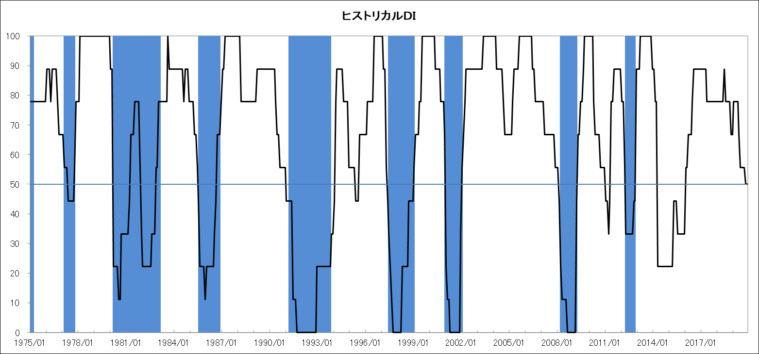
ヒストリカルＤＩ
（出所）日経ＮＥＥＤＳ ＣＩＤＩc で作成。

Slide 41
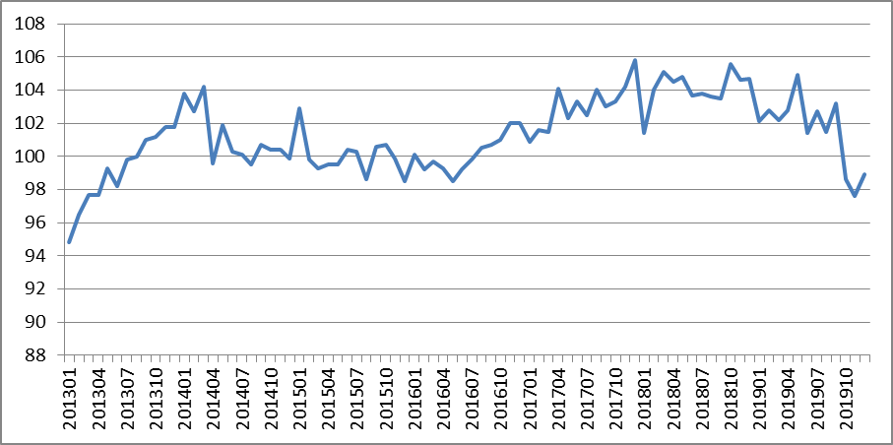
鉱工業生産指数（2019年12月まで）
（出所）経済産業省

Slide 42
サーベイデータ
景気に関するアンケート調査。
多数決方式
水準型：「良い」ー「悪い」（日銀短観）
方向型：「良くなる」－「悪くなる」
（景気予測調査[BSI]、景気ウオッチャー調査）
方向型は、水準型よりも先行性がある。一方で、3ヵ月前との比較だと、季節性がある。（10－12月は7－9月期より毎年景気が良くなるなど）

Slide 43
日銀短観の推移
（出所）日本銀行

Slide 44
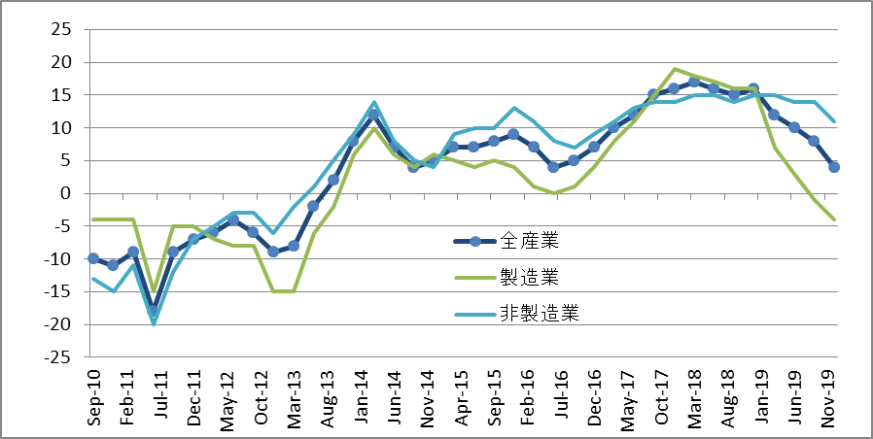
日銀短観 産業別業況判断ＤＩ
良い－悪い
（出所）日本銀行

Slide 45
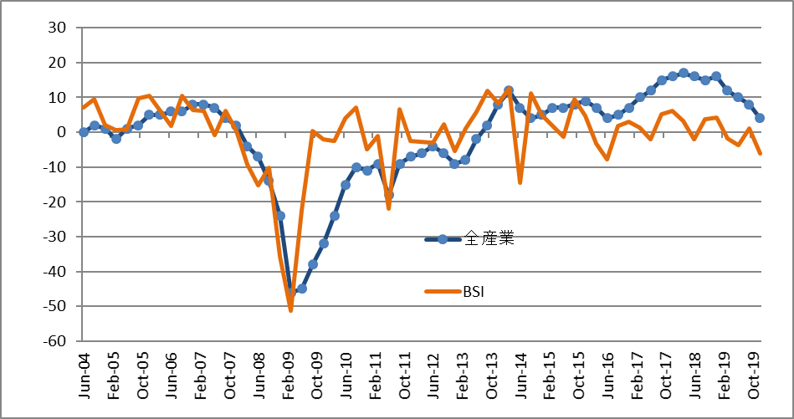
法人企業景気予測調査

Slide 46
景気ウオッチャー調査
景気ウオッチャー調査が生まれた背景
ＧＤＰ（国内総生産）統計への不信感
  実感と違う
  発表が遅い
景気ウオッチャー調査
  最速の統計
  結果がおおむね一致
  テキストデータの分析もできる。

Slide 47
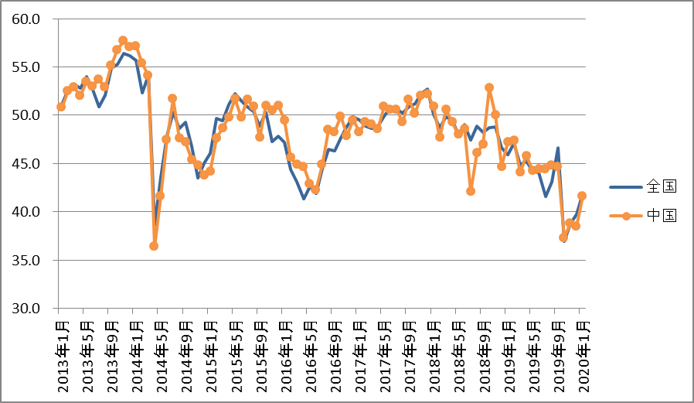
景気ウオッチャー調査ＤＩ（方向性）

Slide 48
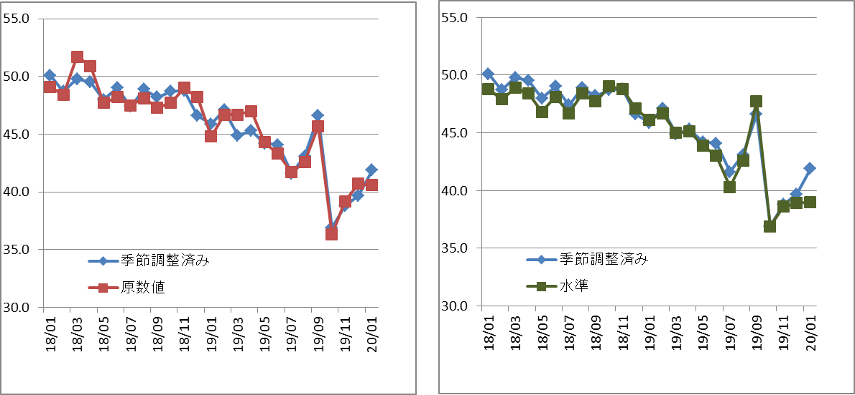
季節調整値、方向と水準
方向性：「良くなっている」「悪くなっている」
水準：「良い」「悪い」

Slide 49
計量テキスト分析による景気判断
（山澤）
景気ウオッチャー調査で使われている言葉を分析
景気が良いときに使われる言葉、悪いときに使われる言葉がある。

Slide 50
景気ウオッチャー調査景気の現状判断ＤＩ（方向性）との相関

Slide 51
毎月の特徴語（景気ウオッチャー調査）
＜前年同月＞

Slide 52
消費税増税前後
2014年4月
2019年10月
（注）それぞれの月の特徴語。

Slide 53
「消費税」、「駆け込み」の使用頻度
それぞれの単語が、毎月の全文章数に占める割合を2000年10月から2019年12月まで示したもの。
たとえば、2019年12月には、全文章中25％に「消費税」という言葉が使われた。

Slide 54
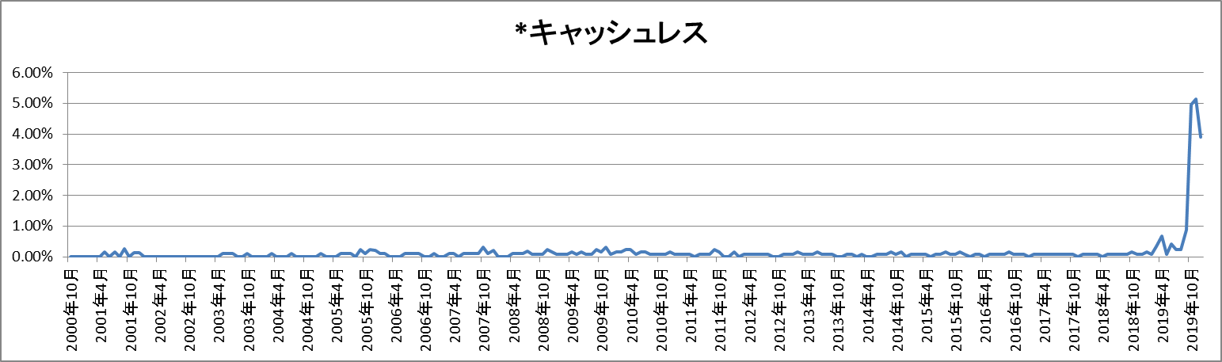
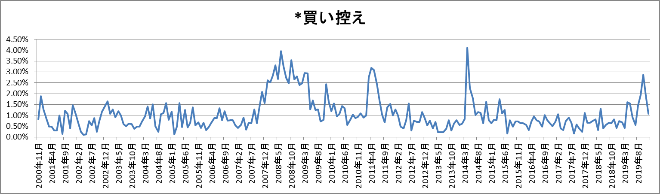
「キャッシュレス」、「買い控え」の使用頻度

Slide 55
政府は景気拡大と言っているのに、なぜ好景気の実感はないのか？
景気動向指数は比較的正直
景気基準日付の「山」「谷」の認定は遅れる
月例経済報告の「回復宣言」や「後退宣言」は遅れる
実質ＧＤＰの成長率での判断は難しい。

Slide 56
月例経済報告 基調判断
2019/02 | 景気は、緩やかに回復している。 | 回復
2019/03 | 景気は、このところ輸出や生産の一部に弱さもみられるが、緩やかに回復している。 | 回復
2019/04 | ↓ | 回復
2019/05 | 景気は、輸出や生産の弱さが続いているものの、緩やかに回復している。 | 回復
2019/06 | ↓ | 回復
2019/07 | 景気は、輸出を中心に弱さが続いているものの、緩やかに回復している。 | 回復
2019/08 | ↓ | 回復
2019/09 | ↓ | 回復
2019/10 | 景気は、輸出を中心に弱さが長引いているものの、緩やかに回復している。 | 回復
2019/11 | ↓ | 回復
2019/12 | 景気は、輸出が引き続き弱含むなかで、製造業を中心に弱さが一段と増しているものの、緩やかに回復している。 | 回復
2020/01 | ↓ | 回復

Slide 57
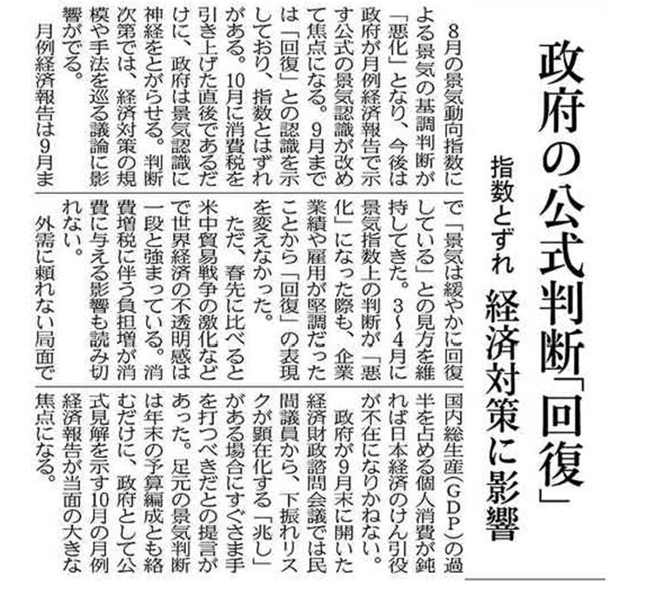
政府の公式判断は「回復」
2020年1月の基調判断
<現状>景気は、輸出が引き続き弱含むなかで、製造業を中心に弱さが一段と増しているものの、緩やかに回復している。
（出所）2019年10月8日付け日本経済新聞朝刊

Slide 58
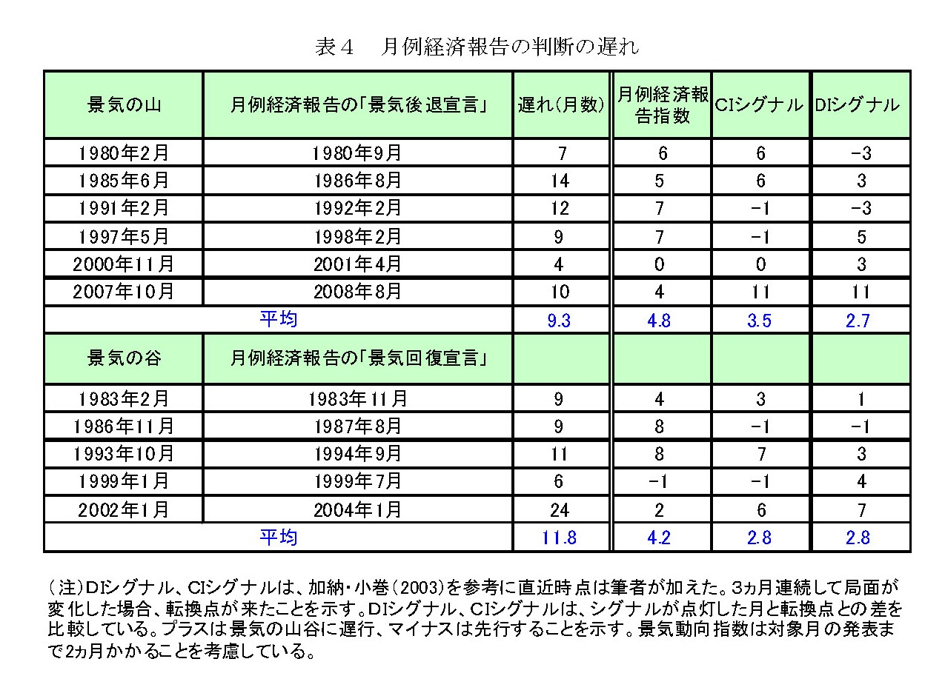
政府の判断は遅れる
山澤成康（2009）「景気指標としての月例経済報告」ＪＣＥＲDiscussion Paper No.124、日本経済研究センター

Slide 59
ＧＤＰは景気を表すのでしょうか？
ＧＤＰは景気の動きと必ずしも一致しない。
景気の動きは主に民間の活動が主。
景気が悪いときには公共事業を増やしたりするので、公的部門の動きは景気を表さない。
ＧＤＰは民間の動きとともに公的な動きも反映している。
持家の帰属家賃（持ち主が自分自身に家賃を払っていると考えて、家賃の支出を計上すること）など景気と関係ない動きもある。

Slide 60
実質ＧＤＰとＣＩの相関係数
 | 実質ＧＤＰとの相関係数 |  | 実質ＧＤＰとの相関係数
国内総生産(支出側) | 0.75 | 財貨・サービス・純輸出 | 0.43
民間最終消費支出 | 0.63 | 輸出 | 0.69
民間住宅 | -0.29 | 輸入 | 0.71
民間企業設備 | 0.83 | 国内需要 | 0.77
民間在庫変動 | 0.37 | 民間需要 | 0.81
政府最終消費支出 | 0.56 | 公的需要 | 0.43
公的固定資本形成 | -0.52 | 総固定資本形成 | 0.09
公的在庫変動 | -0.05 | 最終需要 | 0.73
（注）1994年１－３月期から2019年７－９月期で計算。

Slide 61
３．鳥取県の現状

Slide 62
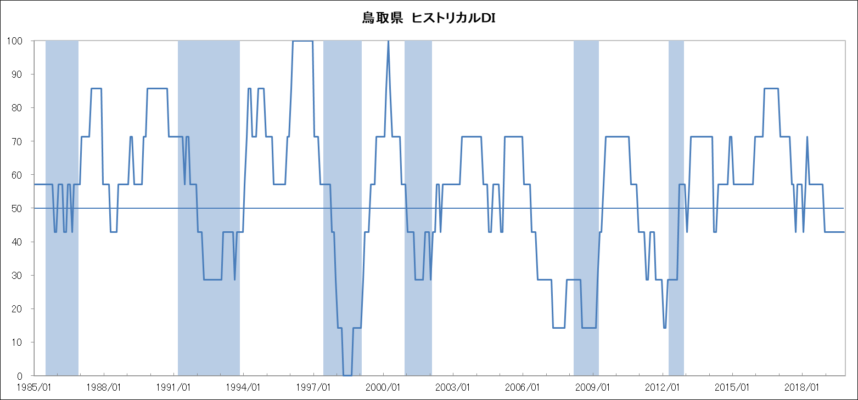
鳥取県は国の景気に先行

Slide 63
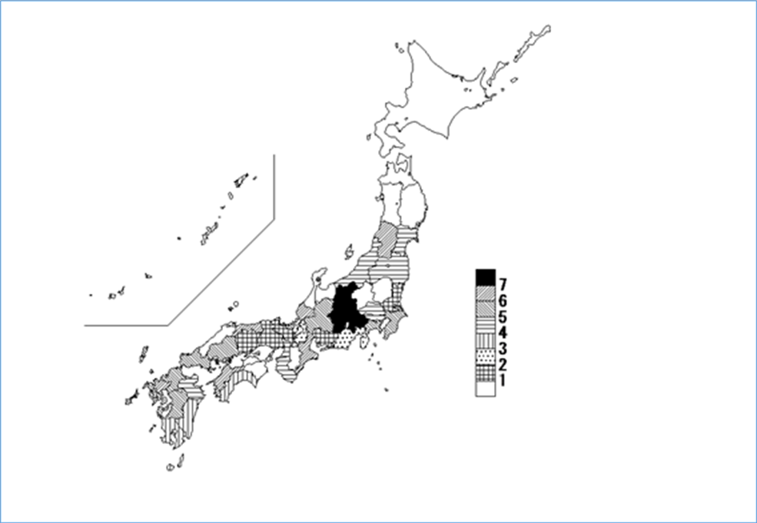
景気局面別の跛行性
準優等生Ａ（拡張期に有意に先行、後退期に全国と差ない）
山形、鳥取、福井、佐賀、愛媛、三重
7:優等生
6:準優等生A
5:準優等生B
4:準劣等生C
3:準劣等生D
2:先行地域
1:遅行地域
小野寺、上田、浅子（2015）より。

Slide 64
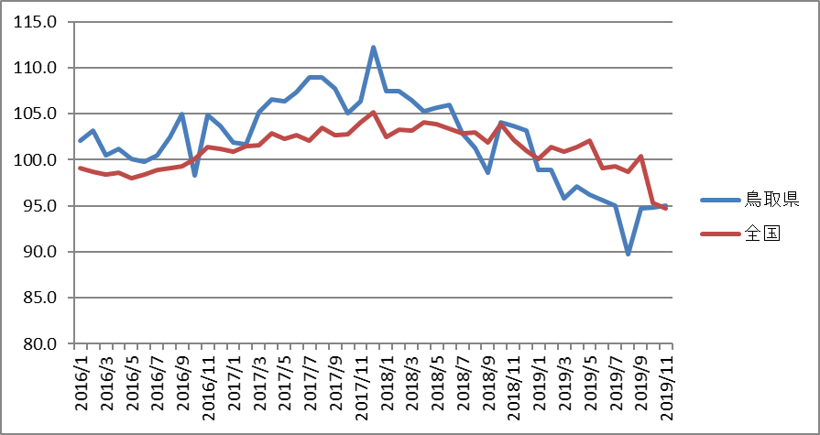
景気動向指数
鳥取県
2019/8 | 89.7
2019/9 | 94.7
2019/10 | 94.8
2019/11 | 95.0
2019年11月
○構成する指標の主な動き•7指標のうち3指標が改善、4指標が悪化
•改善した指標：所定外労働時間指数（4か月連続）、就職率、実質百貨店販売額
•悪化した指標：有効求人倍率（2か月連続）、製造工業生産指数、人件費率、輸入通関

Slide 65
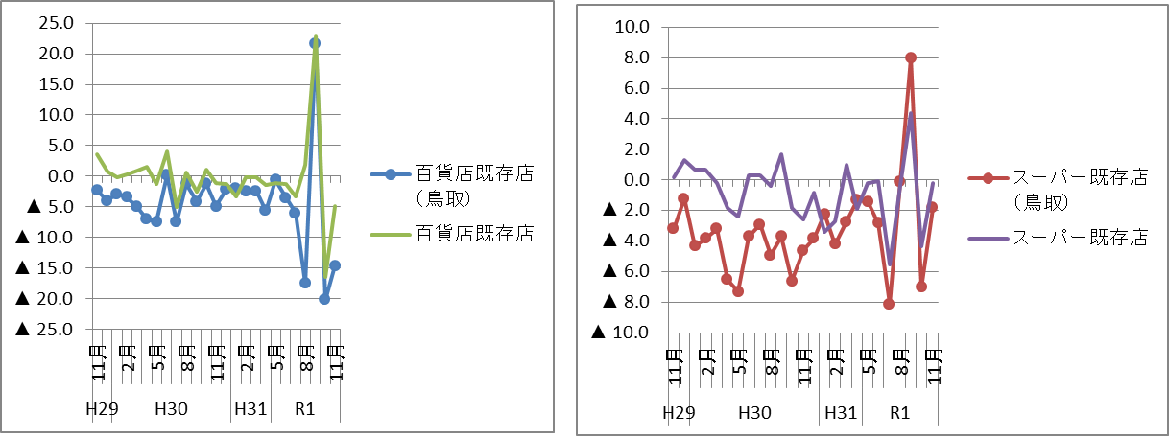
全国に比べて消費は弱い
（注）前年同月比。中国経済産業局、経済産業省。

Slide 66
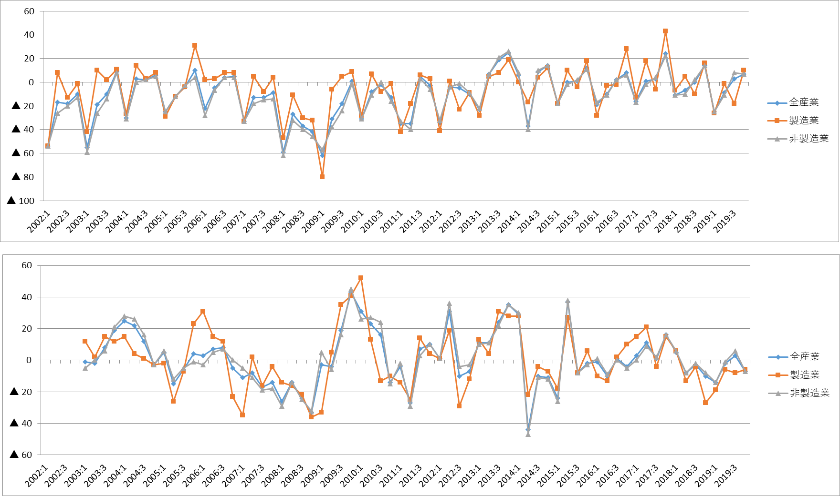
鳥取県企業経営者見通し調査
原数値
前年同期比

Slide 67
参考にする指標
月例経済報告、主要経済指標（毎月）
経済・物価情勢の展望（四半期）
経済指標ダッシュボード（日本経済新聞社）
https://vdata.nikkei.com/economicdashboard/macro/
マクロ経済統計リンク集(内閣府）
発表資料、新聞記事など（特殊要因があるかどうか）

Slide 68
資料など
グーグルなどで「山澤研究室」と検索。
「ＬＩＮＫＳ」がリンク集になっています。
経済データのデータがあります。
そのほか「経済学入門」、「マクロ経済学」、「経済予測論」などの授業の資料もあります。
「ディズニーで学ぶ経済学」も参考にしてください。

